Slide 1
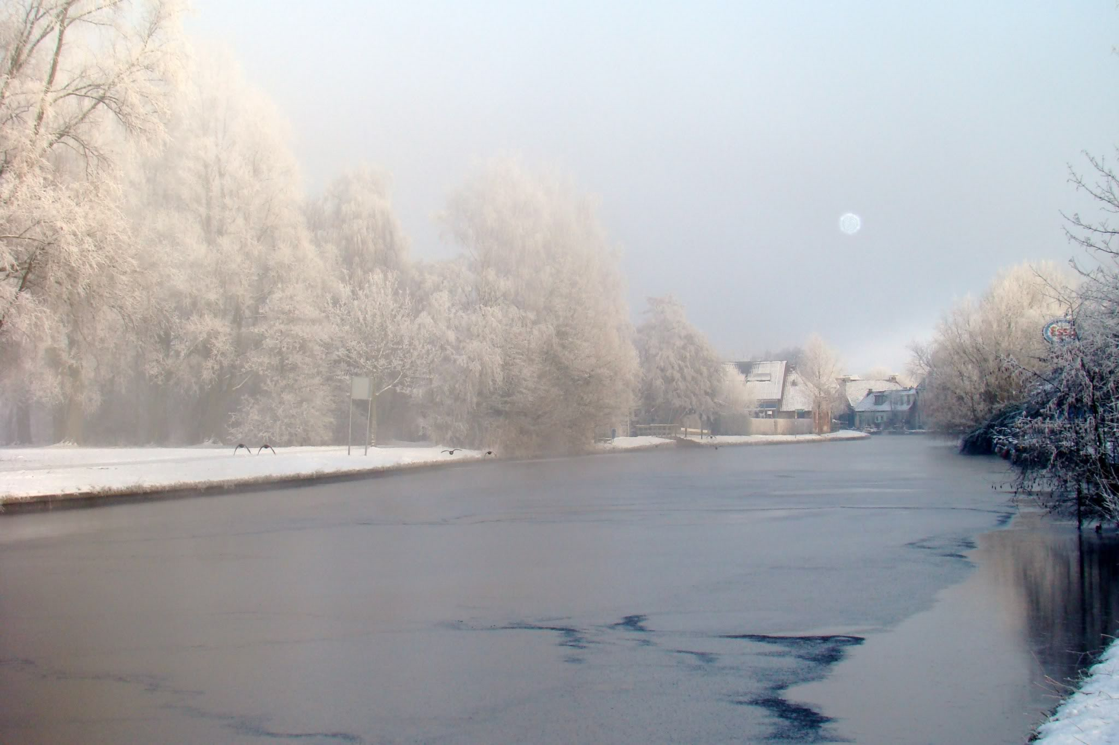
Winterquiz:

Slide 2
Vraag 1:
In Friesland wordt er tijdens een periode van lange vrieskoude een grote schaatswedstrijd gehouden. Hoe heet deze wedstrijd?
a. De elf stedentocht.
b. De elf dorpentocht.
c. De elf gemeenten tocht.

Slide 3
Vraag 2:
Wanneer begint de winter?
a. 21 januari.
b. 21 december.
c. 21 november.

Slide 4
Vraag 3:
Om echt veilig op een natuurwater te schaatsen moet het ijs van welke dikte zijn?
a. 10 cm.
b. 12 cm.
c. 8 cm.

Slide 5
Vraag 4:
In onze kalender is januari de eerste maand van het jaar. Wat was de eerste maand bij de Romeinen?
a. Maart.
b. Mei.
c. Juli.

Slide 6
Vraag 5:
Hoe heet het huis van een Eskimo?
a. Hut.
b. Barak.
c. Iglo.

Slide 7
Vraag 6:
Waarom bevriest water in een vijver altijd bovenaan en niet onder in de vijver?
a. Omdat het water vanboven in de vijver kouder is dan beneden.
b. Omdat het water onderaan niet kan bevriezen.
c. Omdat er beneden vissen zwemmen en die doen het ijs stuk.

Slide 8
Vraag 7:
Als de wintertijd wordt ingezet wat doen we dan met de klok?
a. We zetten de tijd een uur vooruit.
b. De tijd blijft hetzelfde.
c. We zetten de tijd een uur terug.

Slide 9
Vraag 8:
In Amerika werd ooit de grootste sneeuwman van de wereld gemaakt. Hoe groot was hij?
a. 40,4 meter.
b. 20,4 meter.
c. 37.4 meter.

Slide 10
Vraag 9:
Vroeger was er een typische drank die in de winter vaak gegeven werd omdat het heel veel vitamines bezit. Welke drank?
a. Levertraan.
b. Leverdruppels.
c. Sneeuwtranen.

Slide 11
Vraag 10:
Hoeveel uren sneeuwt en regent het gemiddeld in december, januari en februari?
a. 150 uur.
b. 200 uur.
c. 320 uur.

Slide 12
Vraag 11:
Wat stopten de mensen vroeger onder hun jas om warm te blijven?
a. Kranten.
b. Handdoeken.
c. Hout.

Slide 13
Vraag 12:
Welk dier houdt geen winterslaap?
a. Egel.
b. Vleermuis.
c. Wasbeer.

Slide 14
Vraag 13:
Tijdens de winterslaap…
Slaat het hart niet meer.
b. Is de ademhaling sneller om warm te blijven.
c. Daalt de temperatuur van het dier tot bijna 0°c.

Slide 15
Vraag 14:
Wie klimt er in de winter door de schoorsteen?
a. Sinterklaas.
b. De kerstman.
c. De buurman.

Slide 16
Vraag 15:
Van welke vitamine hebben we in de winter al eens een te kort omdat we te weinig zonlicht hebben?
a. Vitamine a.
b. Vitamine c.
c. Vitamine d.

Slide 17
Vraag 16:
Wat gebeurt er met water als de temperatuur onder de 0 graden zakt?
a. Het wordt damp en zet uit.
b. Het wordt ijs en zet uit.
c. Het wordt en ijs en krimpt.

Slide 18
Vraag 17:
Op 21 december is het…
a. De korstte nacht.
b. De langste nacht.
c. De langste dag.

Slide 19
Vraag 18:
Veel vogels gaan overwinteren in warmere landen. Hoe noemen we deze vogels.
a. Trekvogels.
b. Wintervogels.
c. Warmte-vogels.

Slide 20
Vraag 19:
Waarom bevriezen zaden niet?
a. Ze zitten diep onder de grond.
b. Ze bevriezen wel, maar kunnen daar tegen.
c. Ze bevatten veel vet.

Slide 21
Vraag 20:
Waarom laat een boom zijn bladeren vallen?
a. Anders bevriest de boom.
b. Anders droogt de boom uit.
c. Ze zijn versleten.

Slide 22
Vraag 21:
In welk land zeggen ze ‘hiver’ tegen winter?
a. Engeland.
b. Frankrijk.
c. Duitsland.

Slide 23
Vraag 22:
Wat is ijzel?
a. Regen die bevriest op de grond.
b. Bevroren sneeuwvlokken.
c. Regendruppels die bevriezen in de lucht.

Slide 24
Vraag 23:
Wat is influenza?
a. Een ander woord voor griep.
b. Het poollicht.
c. Een ander woord voor dooi.

Slide 25
Vraag 24:
Geef een andere naam voor de overheerlijke erwtensoep.
a. Prut.
b. Snert.
c. Flodder.

Slide 26
Vraag 25:
Hoe vinden trekvogels hun weg?
a. Ze kijken naar de zon.
b. Dat leren ze van hun ouders.
c. Ze hebben een aangeboren richtingsgevoel.

Slide 27
Vraag 26:
Je hebt de Olympische spelen in de zomer, maar die zijn er ook tijdens de winter. Hoe heten ze?
a. Winterspelen.
b. Sneeuwspelen.
c. Ijsspelen.

Slide 28
Vraag 27:
Vul het spreekwoord aan: Een scheve … rijden.
a. Schaats.
b. Fiets.
c. Step.

Slide 29
Vraag 28:
Welke maanden zijn de wintermaanden?
a. November – december – januari.
b. December – januari – februari.
c. Januari – februari – maart.

Slide 30
Vraag 29:
Welke feesten vieren we allemaal tijdens de winter?
a. Kerst en nieuwjaar.
b. Kerst, Oudjaar en Nieuwjaar.
c. Sinterklaas en Kerst.

Slide 31
Vraag 30:
Van welke stof dragen we best kleren in de winter omdat die warm is?
a. Katoen.
b. Wol.
c. Voile.

Slide 32
Oplossingen:

Slide 33
Vraag 1:
In Friesland wordt er tijdens een periode van lange vrieskoude een grote schaatswedstrijd gehouden. Hoe heet deze wedstrijd?
a. De elf stedentocht.
b. De elf dorpentocht.
c. De elf gemeenten tocht.

Slide 34
Vraag 2:
Wanneer begint de winter?
a. 21 januari.
b. 21 december.
c. 21 november.

Slide 35
Vraag 3:
Om echt veilig op een natuurwater te schaatsen moet het ijs van welke dikte zijn?
a. 10 cm.
b. 12 cm.
c. 8 cm.

Slide 36
Vraag 4:
In onze kalender is januari de eerste maand van het jaar. Wat was de eerste maand bij de Romeinen?
a. Maart.
b. Mei.
c. Juli.

Slide 37
Vraag 5:
Hoe heet het huis van een Eskimo?
a. Hut.
b. Barak.
c. Iglo.

Slide 38
Vraag 6:
Waarom bevriest water in een vijver altijd bovenaan en niet onder in de vijver?
a. Omdat het water vanboven in de vijver kouder is dan beneden.
b. Omdat het water onderaan niet kan bevriezen.
c. Omdat er beneden vissen zwemmen en die doen het ijs stuk.

Slide 39
Vraag 7:
Als de wintertijd wordt ingezet wat doen we dan met de klok?
We zetten de tijd een uur vooruit.
b. De tijd blijft hetzelfde.
c. We zetten de tijd een uur terug.

Slide 40
Vraag 8:
In Amerika werd ooit de grootste sneeuwman van de wereld gemaakt. Hoe groot was hij?
a. 40,4 meter.
b. 20,4 meter.
c. 37.4 meter.

Slide 41
Vraag 9:
Vroeger was er een typische drank die in de winter vaak gegeven werd omdat het heel veel vitamines bezit. Welke drank?
a. Levertraan.
b. Leverdruppels.
c. Sneeuwtranen.

Slide 42
Vraag 10:
Hoeveel uren sneeuwt en regent het gemiddeld in december, januari en februari?
a. 150 uur.
b. 200 uur.
c. 320 uur.

Slide 43
Vraag 11:
Wat stopten de mensen vroeger onder hun jas om warm te blijven?
a. Kranten.
b. Handdoeken.
c. Hout.

Slide 44
Vraag 12:
Welk dier houdt geen winterslaap?
a. Egel.
b. Vleermuis.
c. Wasbeer.

Slide 45
Vraag 13:
Tijdens de winterslaap…
a. Slaat het hart niet meer.
b. Is de ademhaling sneller om warm te blijven.
c. Daalt de temperatuur van het dier tot bijna 0°c.

Slide 46
Vraag 14:
Wie klimt er in de winter door de schoorsteen?
a. Sinterklaas.
b. De kerstman.
c. De buurman.

Slide 47
Vraag 15:
Van welke vitamine hebben we in de winter al eens een te kort omdat we te weinig zonlicht hebben?
a. Vitamine a.
b. Vitamine c.
c. Vitamine d.

Slide 48
Vraag 16:
Wat gebeurt er met water als de temperatuur onder de 0 graden zakt?
a. Het wordt damp en zet uit.
b. Het wordt ijs en zet uit.
c. Het wordt en ijs en krimpt.

Slide 49
Vraag 17:
Op 21 december is het…
a. De korstte nacht.
b. De langste nacht.
c. De langste dag.

Slide 50
Vraag 18:
Veel vogels gaan overwinteren in warmere landen. Hoe noemen we deze vogels.
a. Trekvogels.
b. Wintervogels.
c. Warmte-vogels.

Slide 51
Vraag 19:
Waarom bevriezen zaden niet?
a. Ze zitten diep onder de grond.
b. Ze bevriezen wel, maar kunnen daar tegen.
c. Ze bevatten veel vet.

Slide 52
Vraag 20:
Waarom laat een boom zijn bladeren vallen?
a. Anders bevriest de boom.
b. Anders droogt de boom uit.
c. Ze zijn versleten.

Slide 53
Vraag 21:
In welk land zeggen ze ‘hiver’ tegen winter?
a. Engeland.
b. Frankrijk.
c. Duitsland.

Slide 54
Vraag 22:
Wat is ijzel?
a. Regen die bevriest op de grond.
b. Bevroren sneeuwvlokken.
c. Regendruppels die bevriezen in de lucht.

Slide 55
Vraag 23:
Wat is influenza?
a. Een ander woord voor griep.
b. Het poollicht.
c. Een ander woord voor dooi.

Slide 56
Vraag 24:
Geef een andere naam voor de overheerlijke erwtensoep.
a. Prut.
b. Snert.
c. Flodder.

Slide 57
Vraag 25:
Hoe vinden trekvogels hun weg?
a. Ze kijken naar de zon.
b. Dat leren ze van hun ouders.
c. Ze hebben een aangeboren richtingsgevoel.

Slide 58
Vraag 26:
Je hebt de Olympische spelen in de zomer, maar die zijn er ook tijdens de winter. Hoe heten ze?
a. Winterspelen.
b. Sneeuwspelen.
c. Ijsspelen.

Slide 59
Vraag 27:
Vul het spreekwoord aan: Een scheve … rijden.
a. Schaats.
b. Fiets.
c. Step.

Slide 60
Vraag 28:
Welke maanden zijn de wintermaanden?
a. November – december – januari.
b. December – januari – februari.
c. Januari – februari – maart.

Slide 61
Vraag 29:
Welke feesten vieren we allemaal tijdens de winter?
a. Kerst en Nieuwjaar.
b. Kerst, Oudjaar en Nieuwjaar.
c. Sinterklaas en Kerst.

Slide 62
Vraag 30:
Van welke stof dragen we best kleren in de winter omdat die warm is?
a. Katoen.
b. Wol.
c. Voile.

